Slide 1
Rapport d’activités
Année 2019

Slide 2
Retour sur une saison d’animations

Slide 3
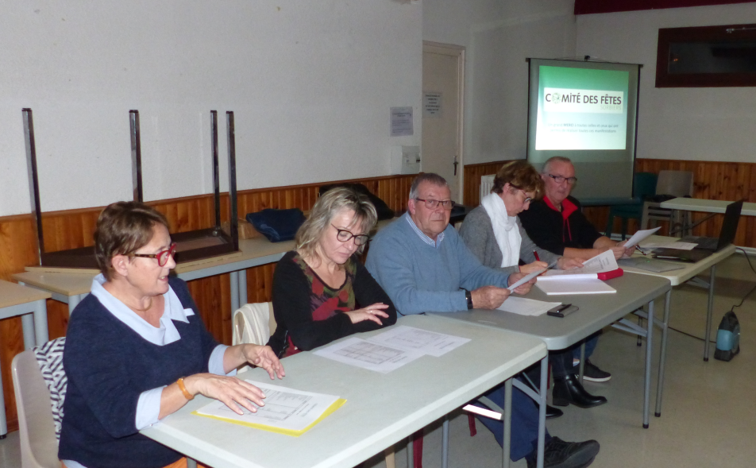
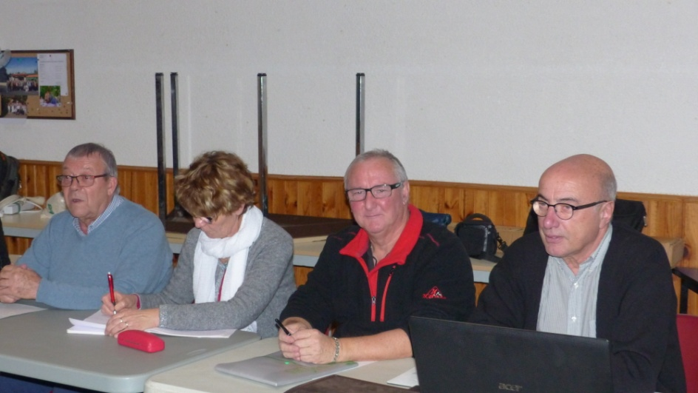
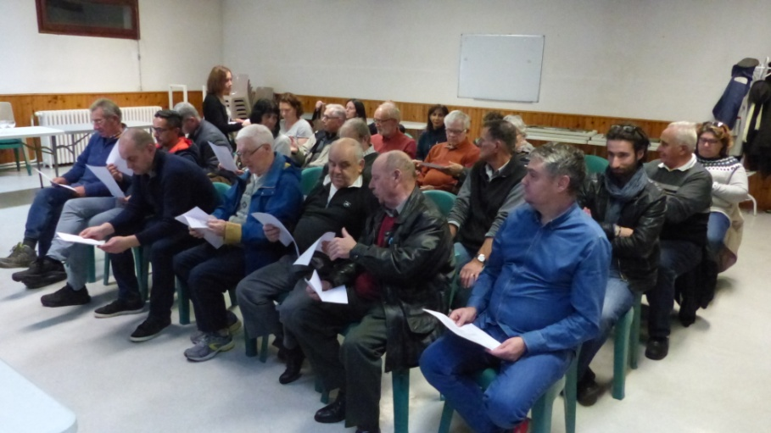
23 novembre 2018 - Salle du 3ème âge
ASSEMBLÉE GÉNÉRALE

Slide 4
NOËL 2018
Pôle Festif du Fay
14 décembre 2018

Slide 5
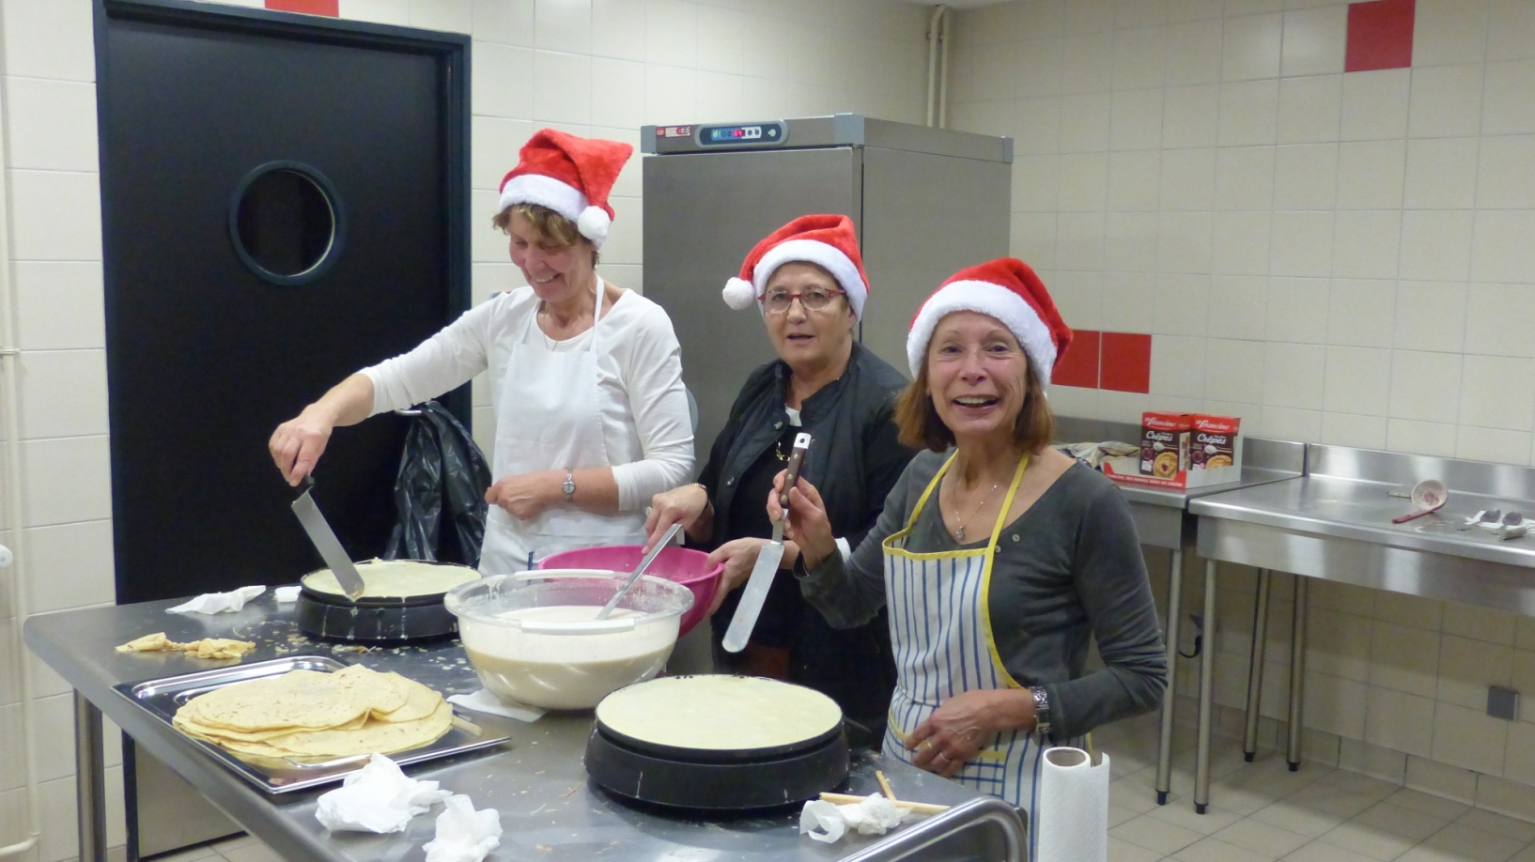
Nos cuisinières préparent de belles crêpes

Slide 6
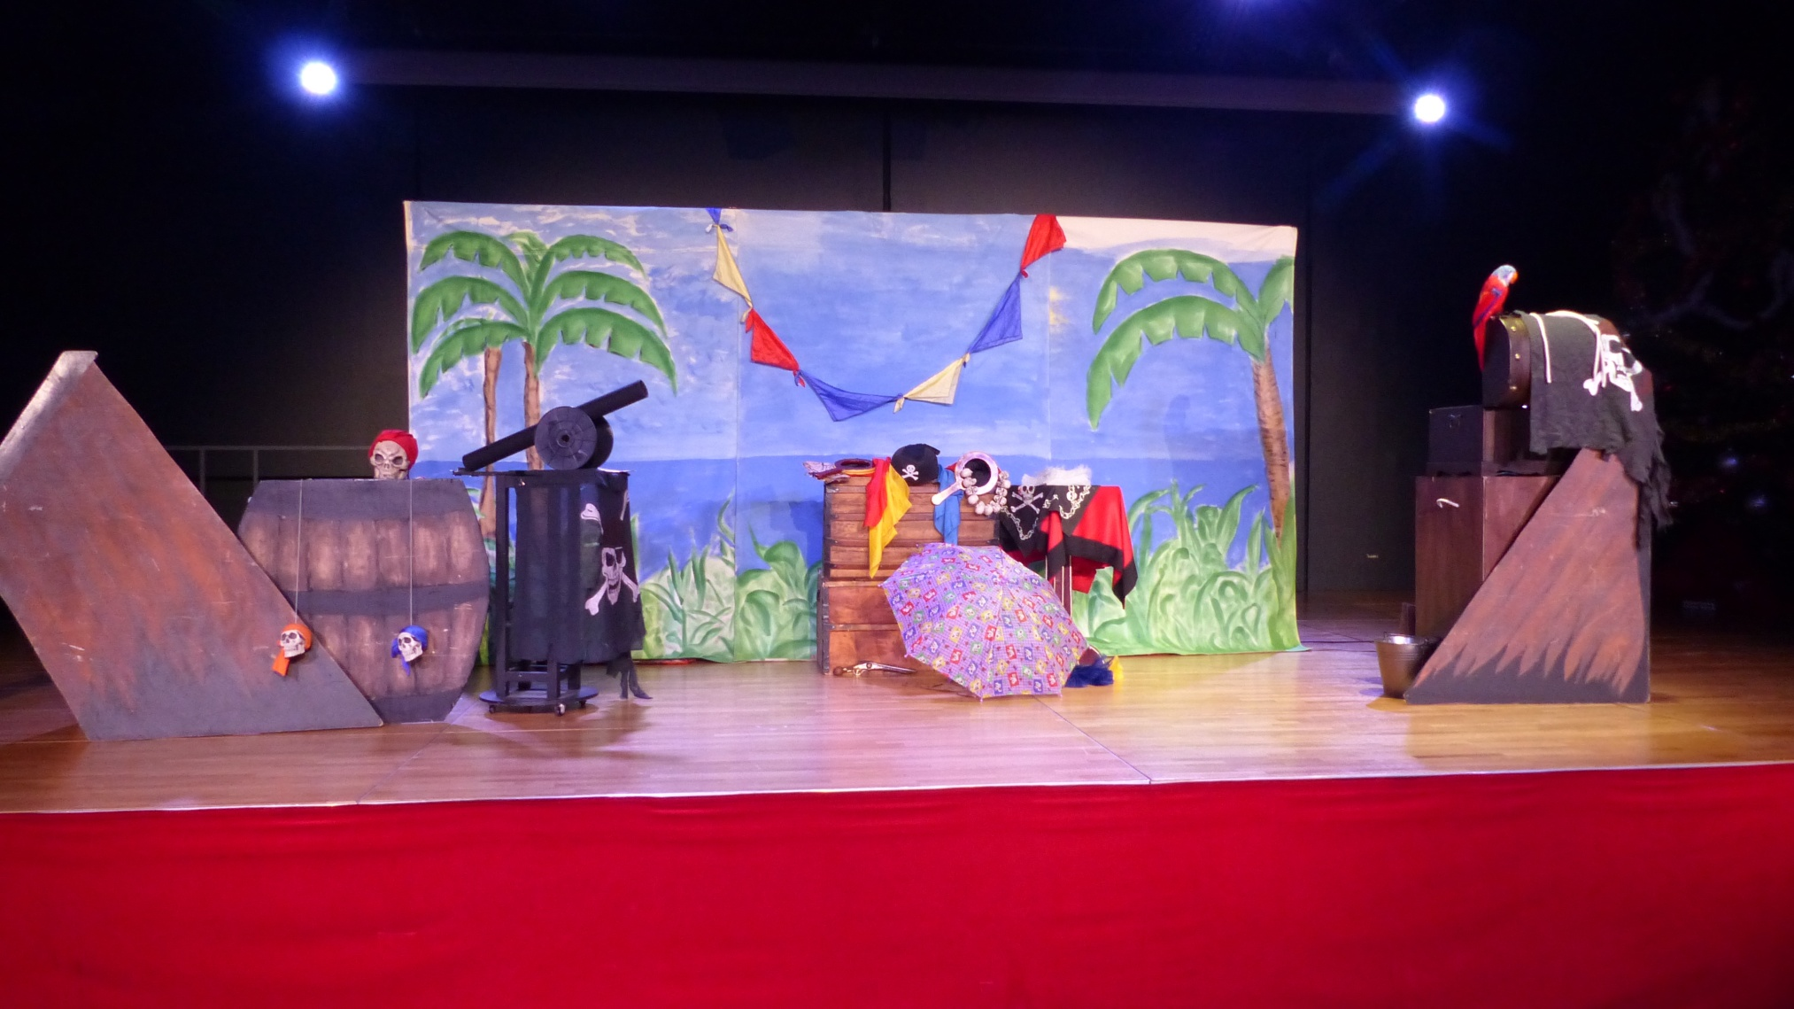
Mise en scène

Slide 7
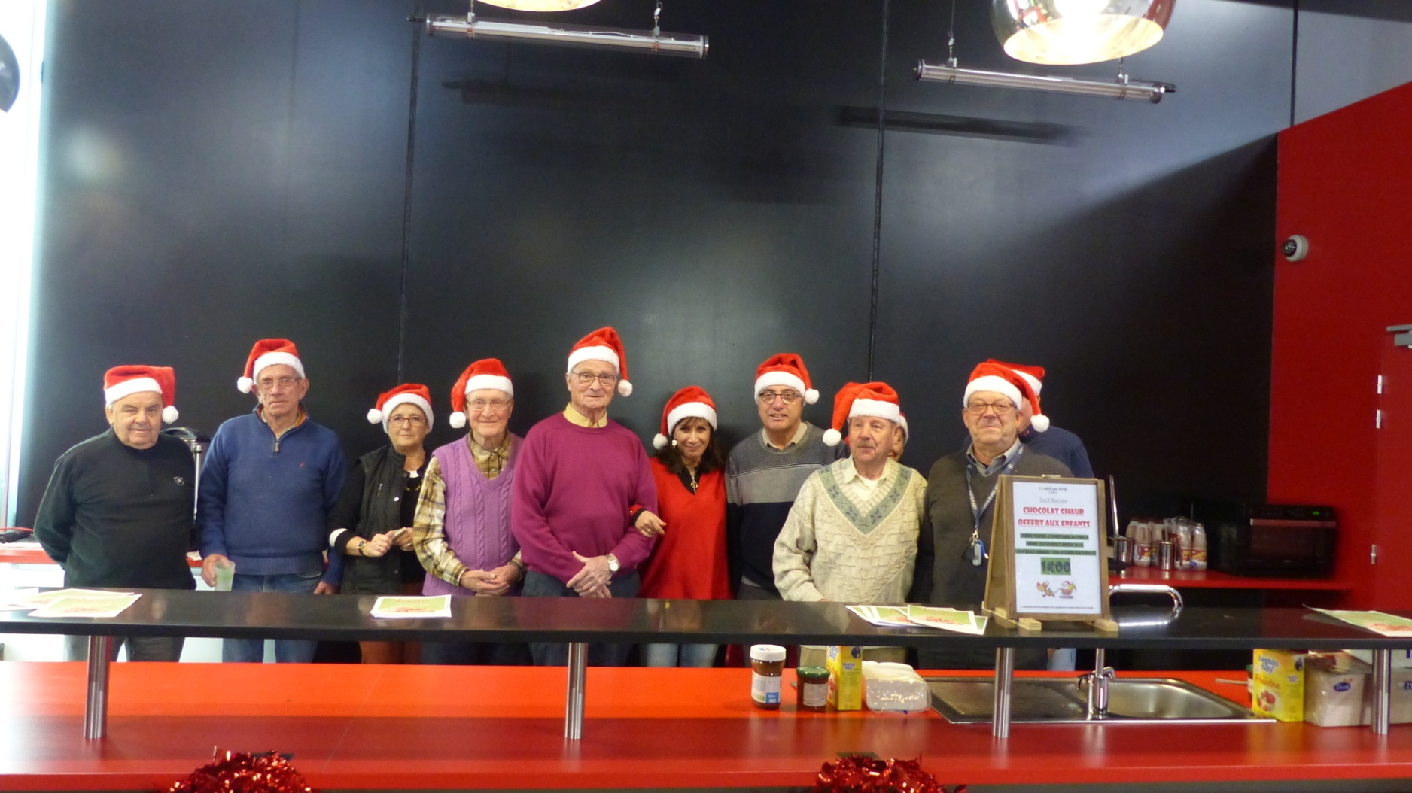
L’équipe du CDF

Slide 8
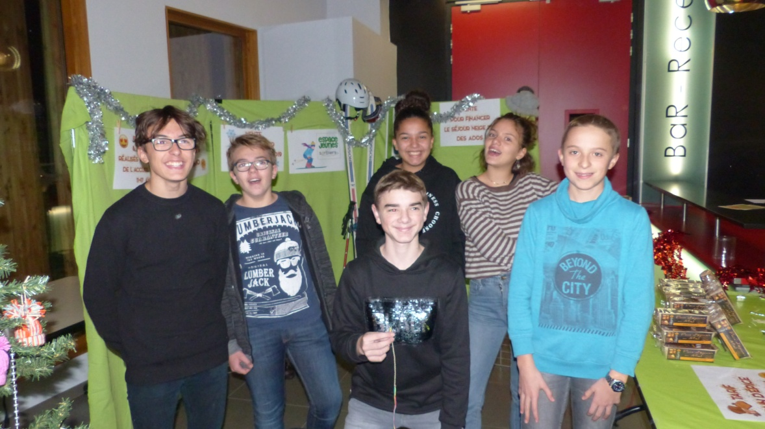
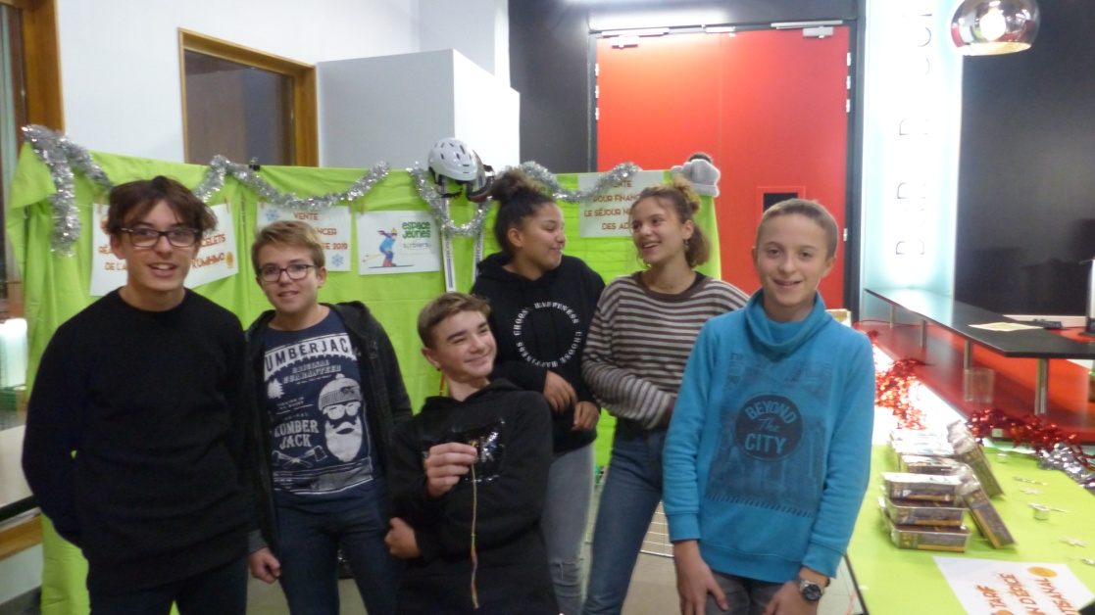
L’Espace Jeunes

Slide 9
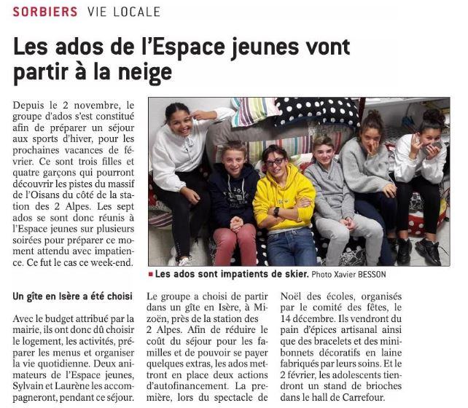
Vente de pains d’épices pour financer leur séjour à la neige

Slide 10
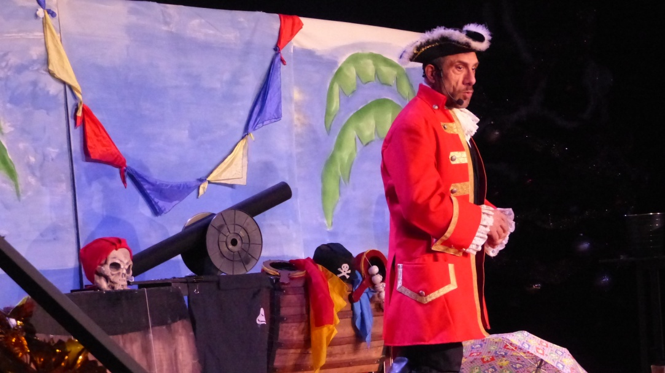
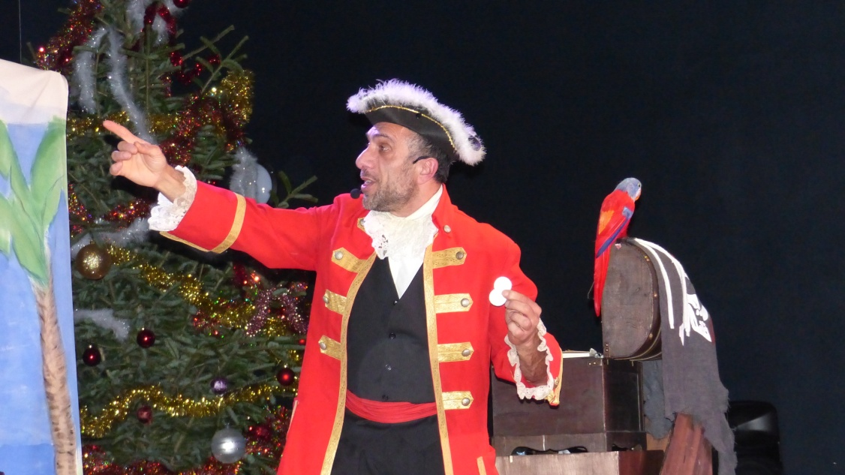
Une histoire « magique » de pirate et de lapin racontée par Jack Milazzo

Slide 11
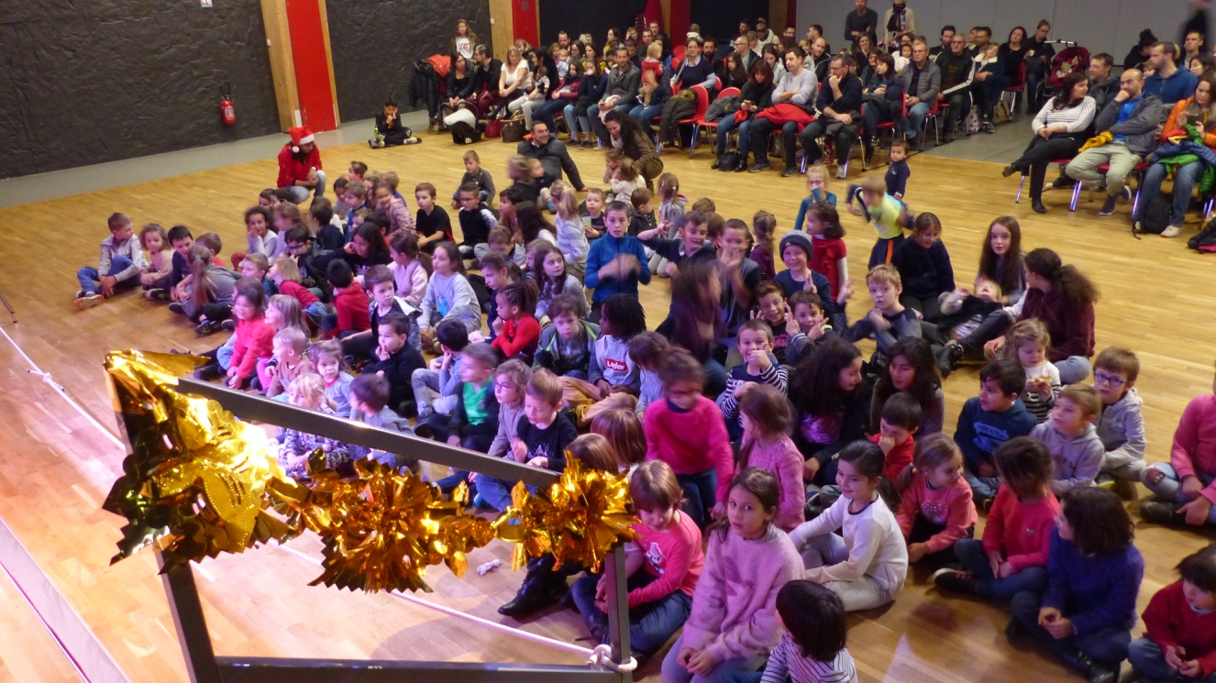
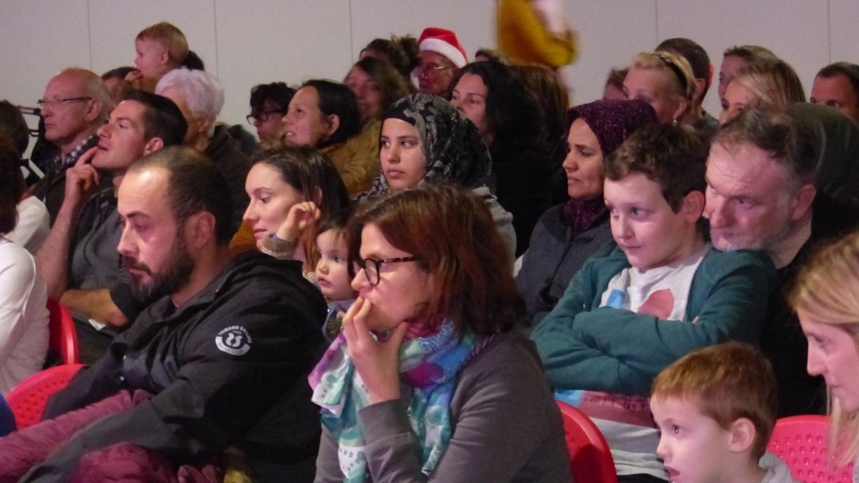
Pour le plaisir des petits et des grands

Slide 12
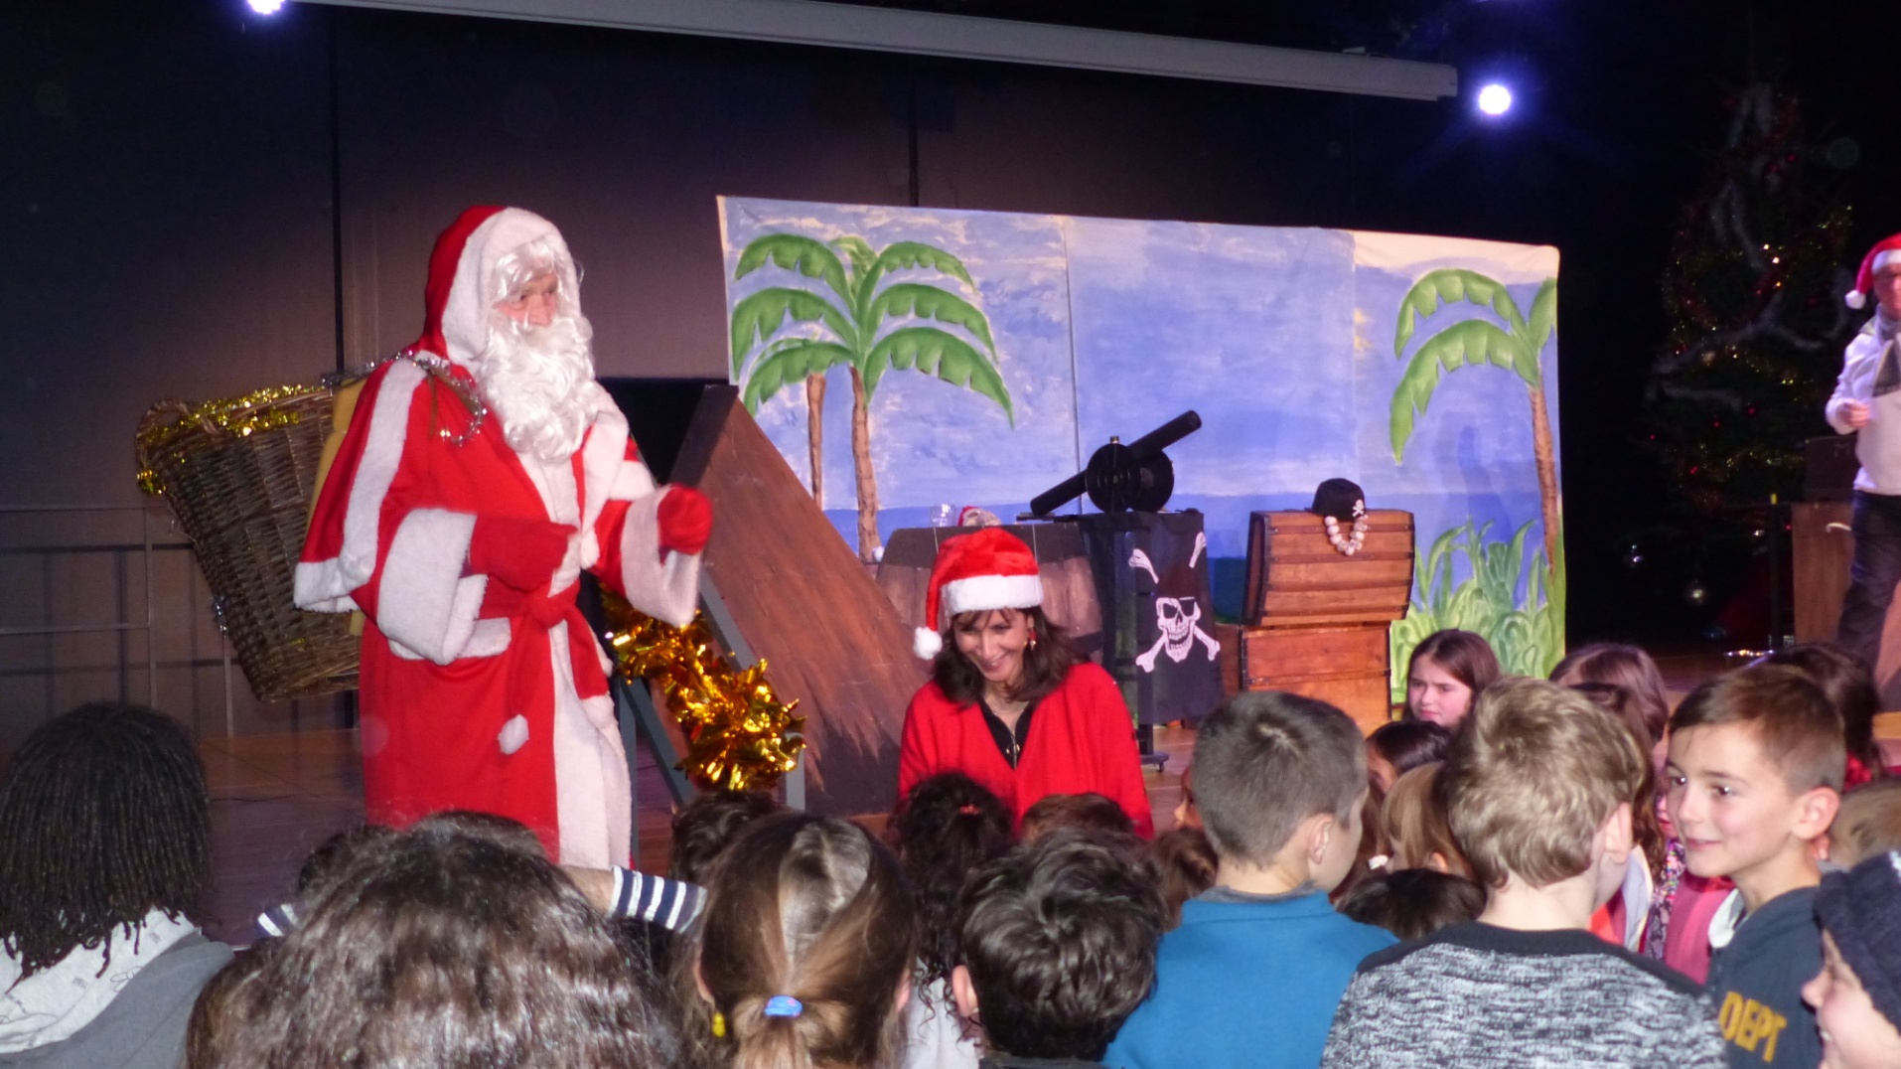
Et une sympathique bousculade autour du Père Noël

Slide 14
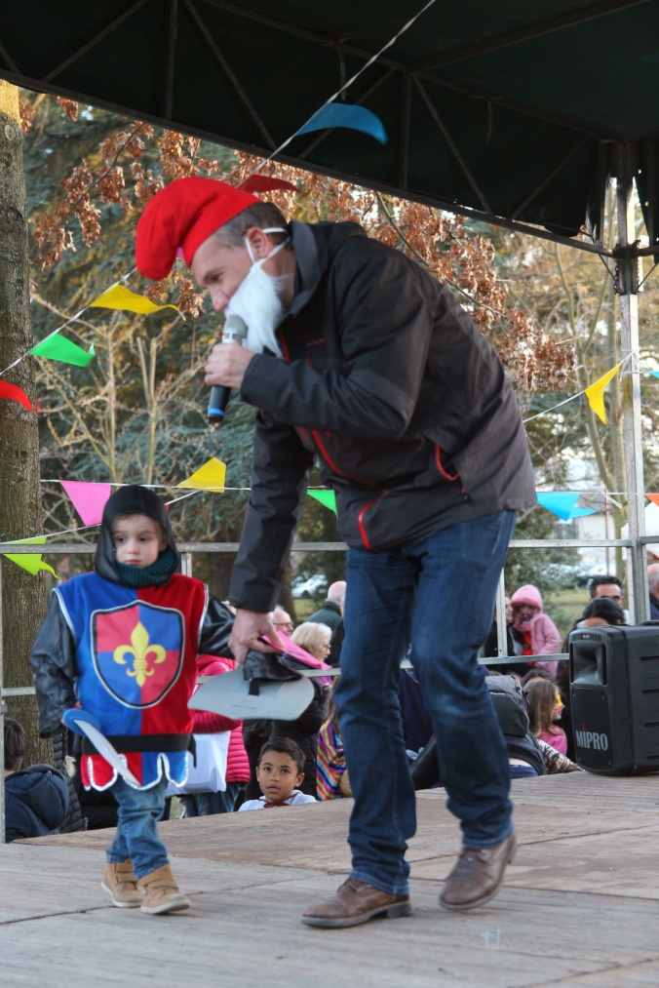
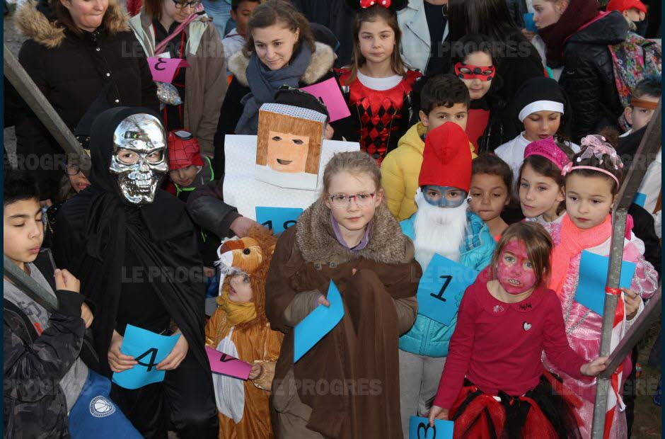
De beaux déguisements
Le grand schtroumpf et le petit chevalier

Slide 15
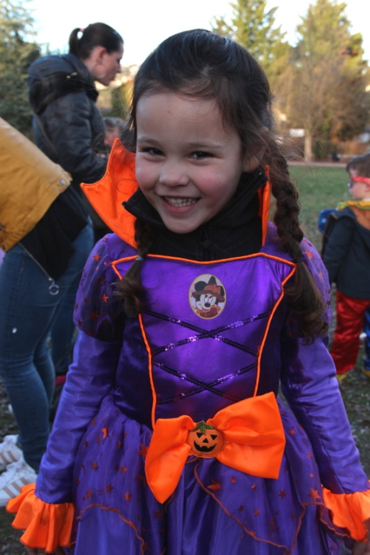
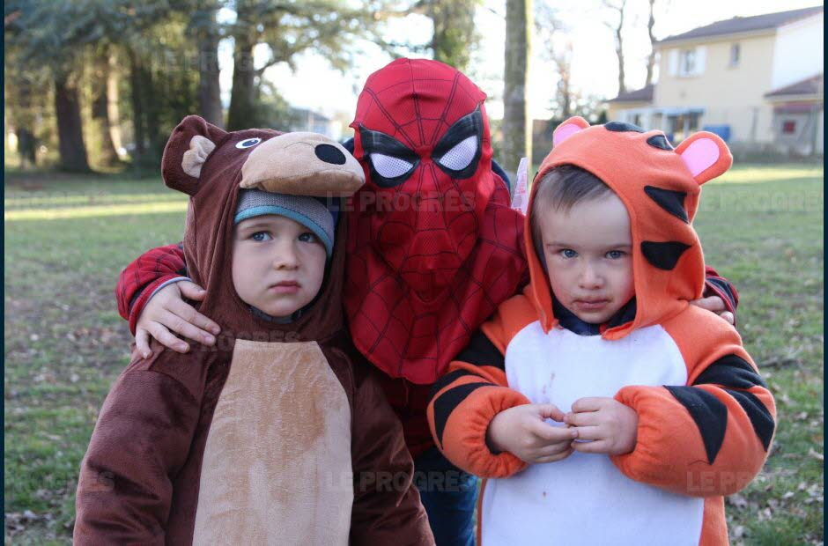
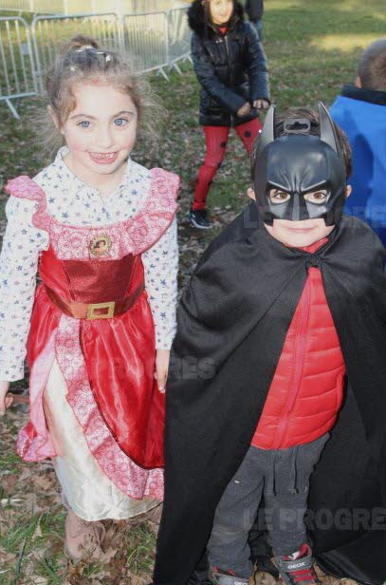
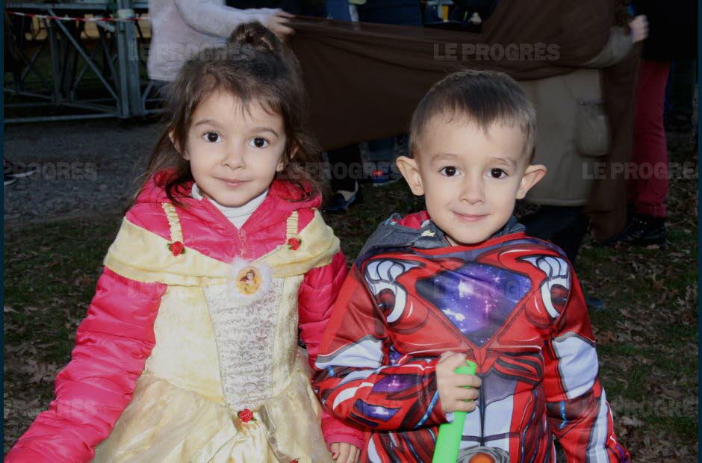

Slide 16
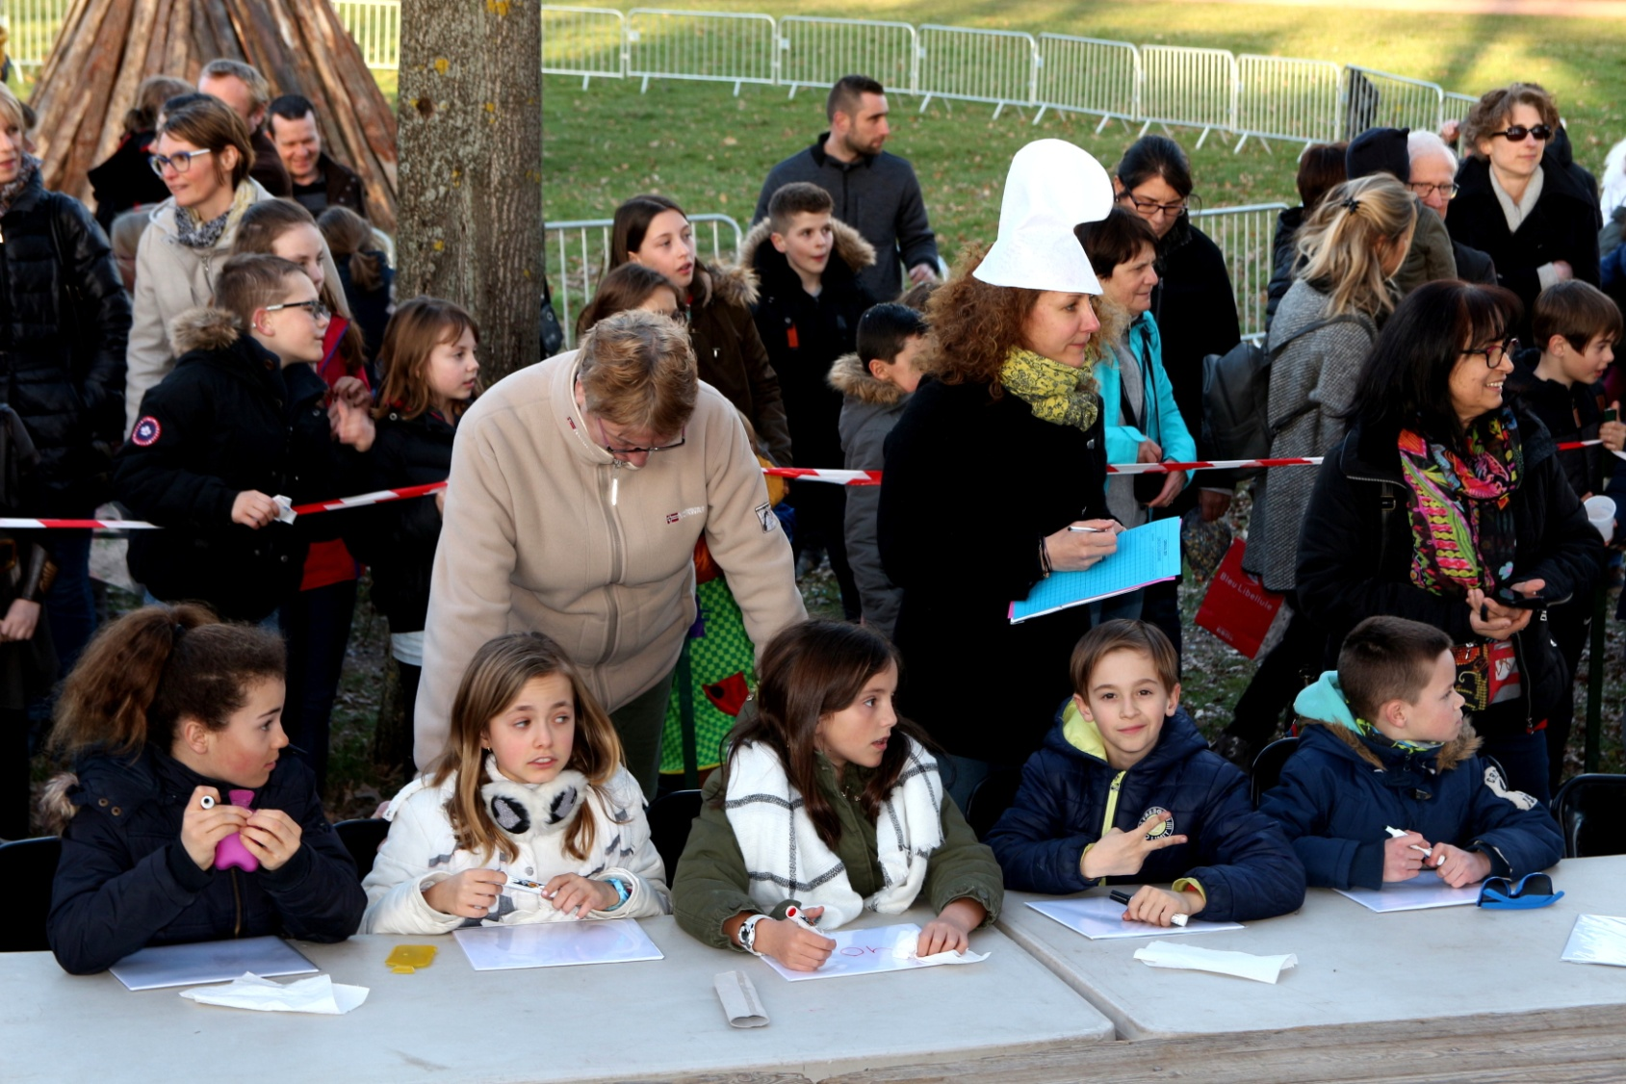
Le Jury tenu par le CME

Slide 17
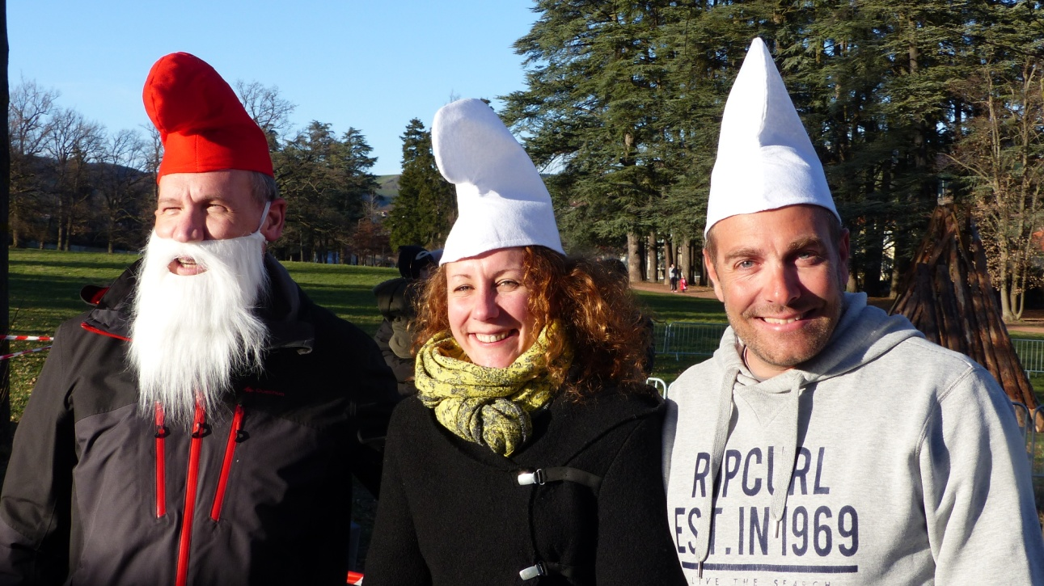
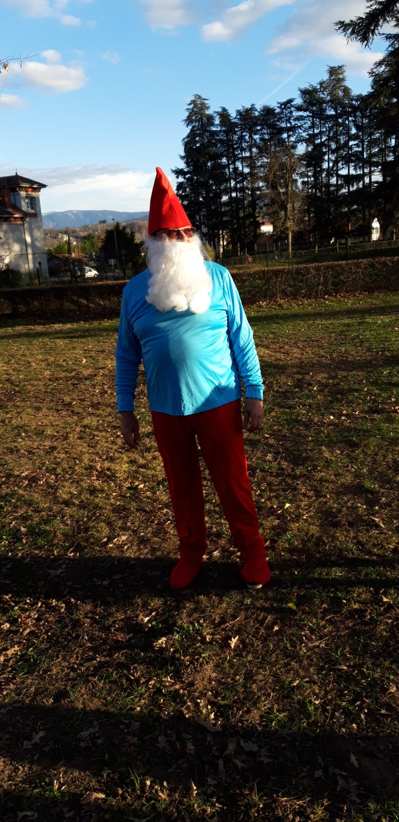
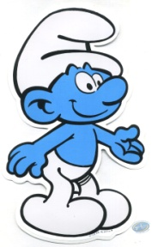
Schtroumpf alors !!!

Slide 18
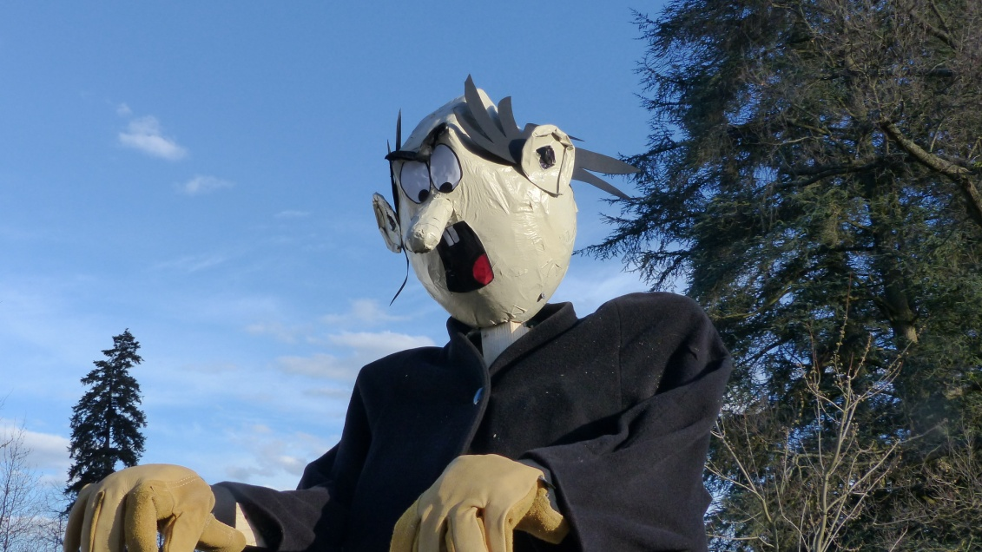
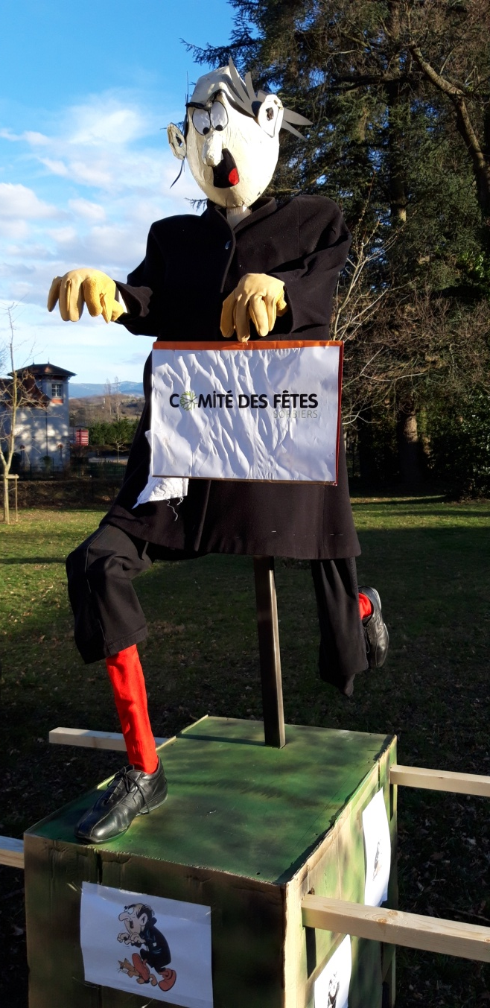
Sous l’œil du terrible Gargamel

Slide 19
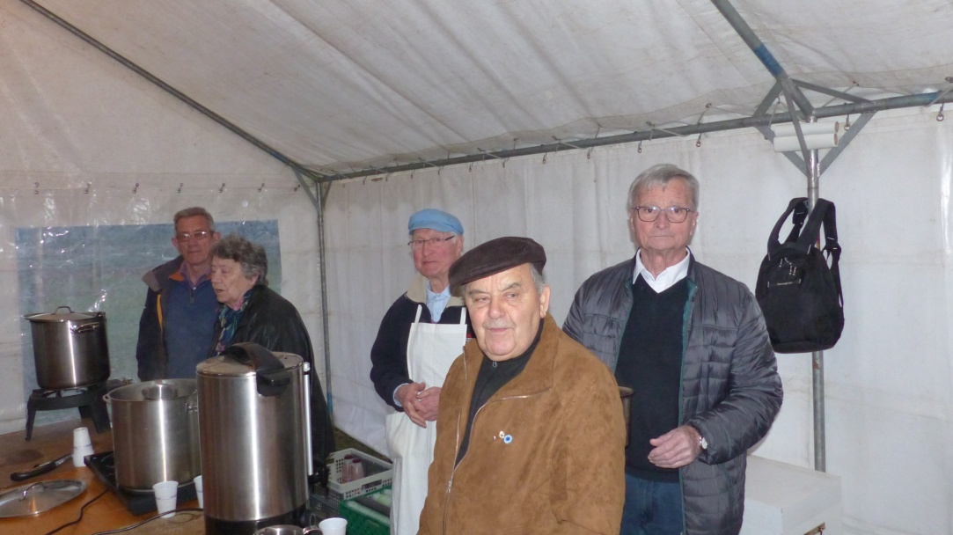
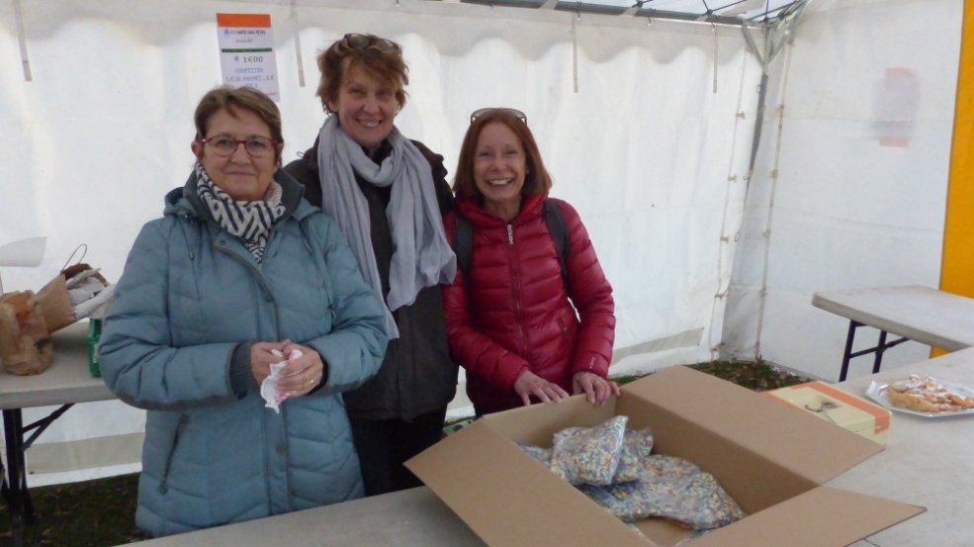
Service chocolat , vin chaud et bugnes

Slide 20
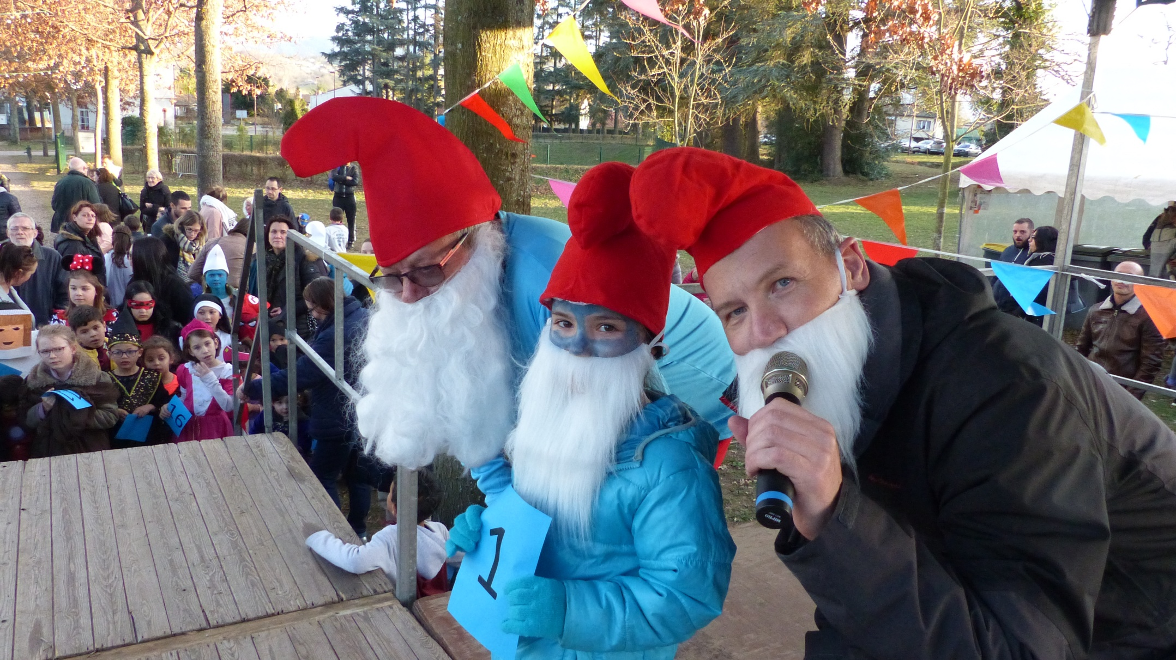

Slide 21
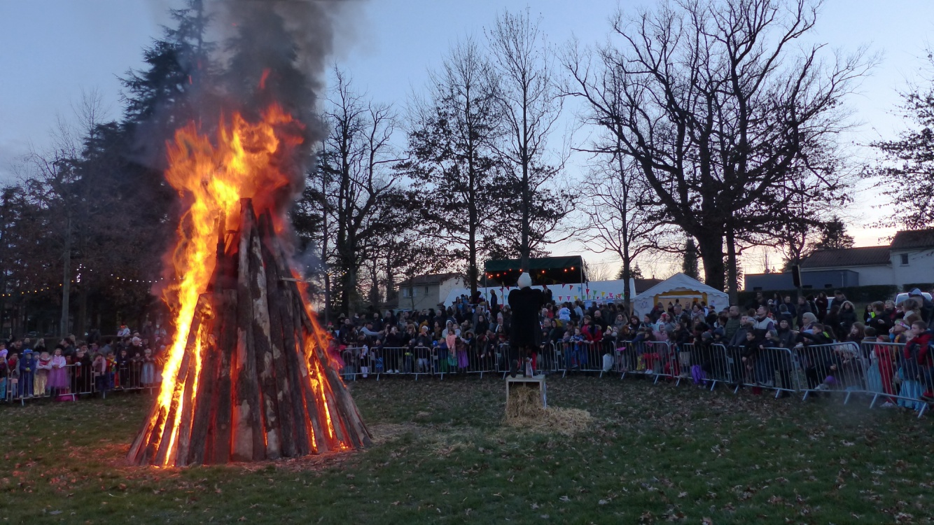
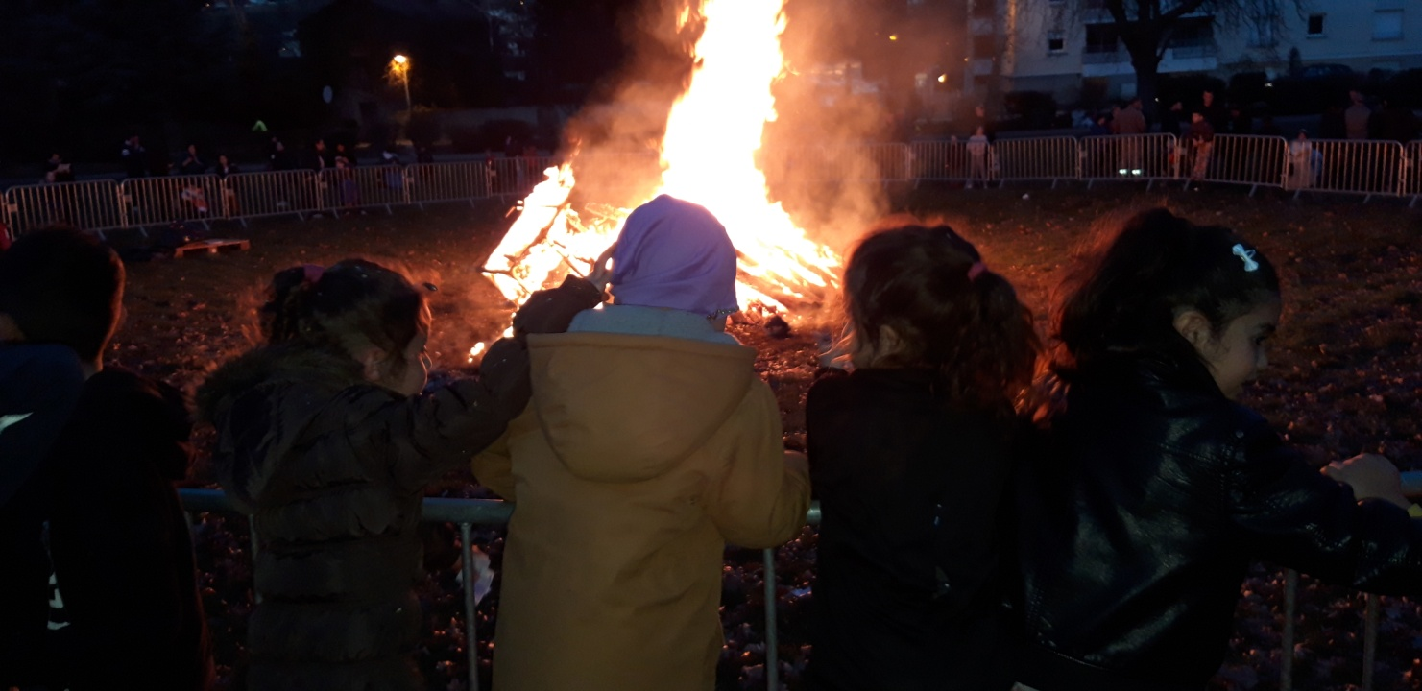

Slide 22
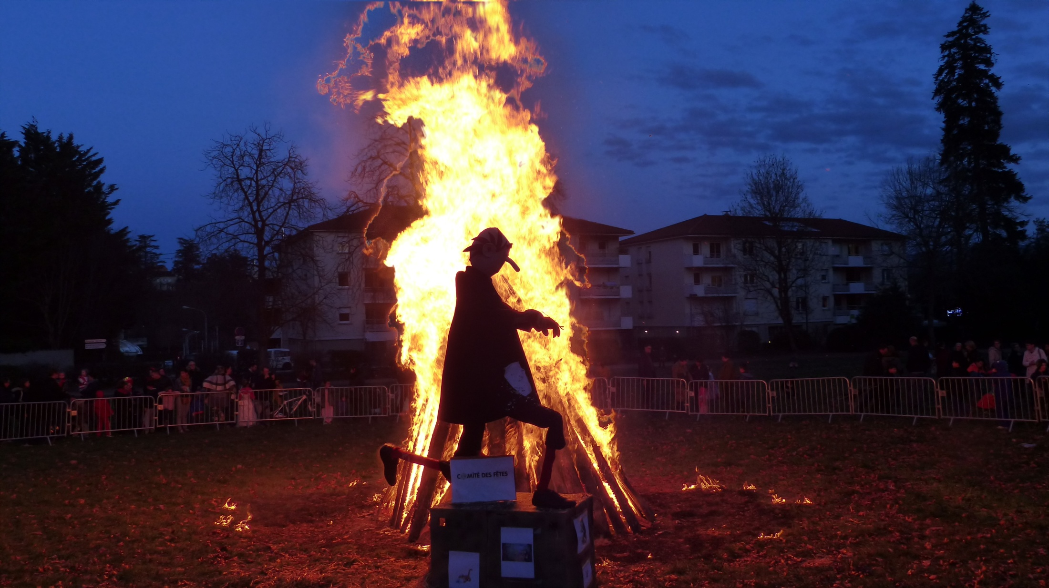
Adieu Monsieur Carnaval ..Gargamel !

Slide 23
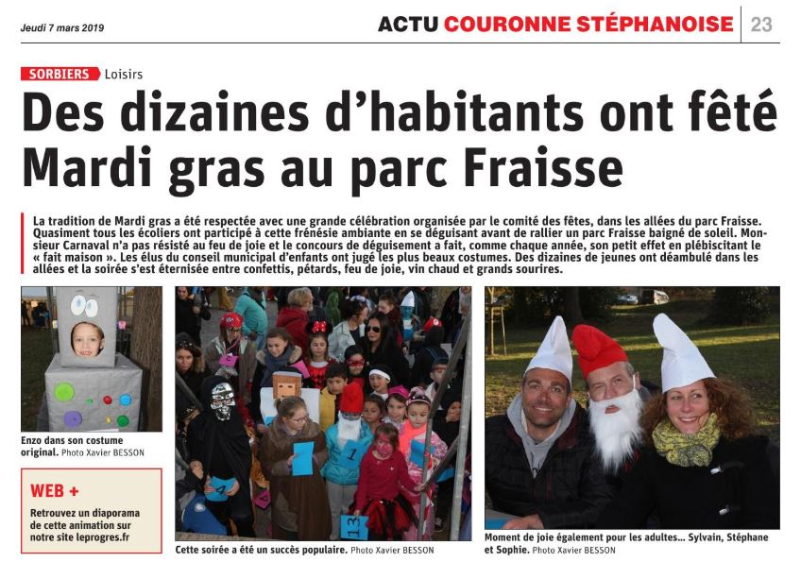

Slide 28
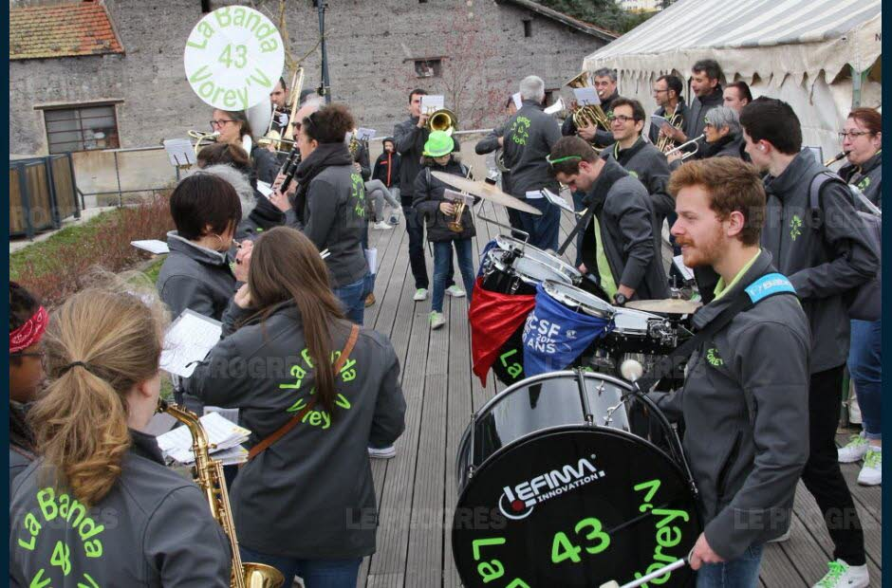
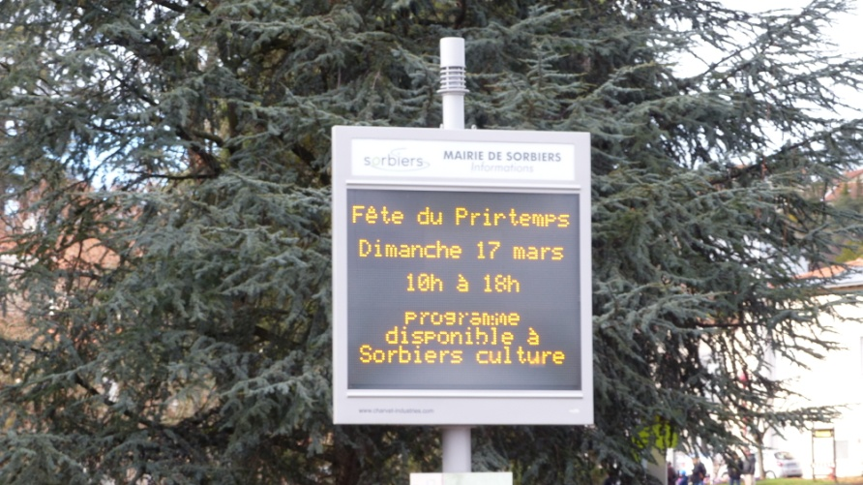
Animation musicale par
La Banda Vorey’V

Slide 29
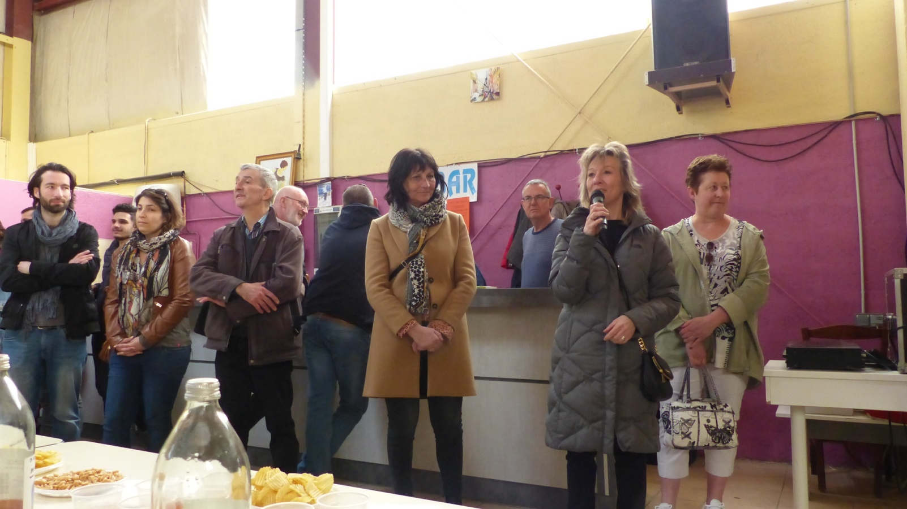
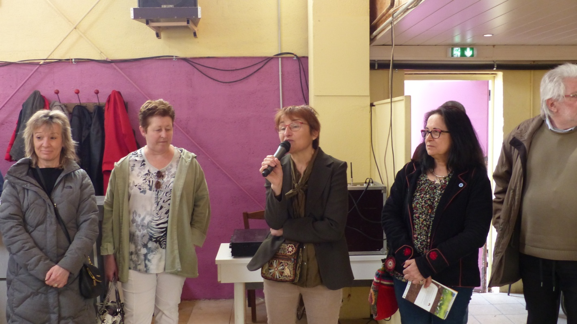
Lancement de la Fête
En présence de nos invités

Slide 30
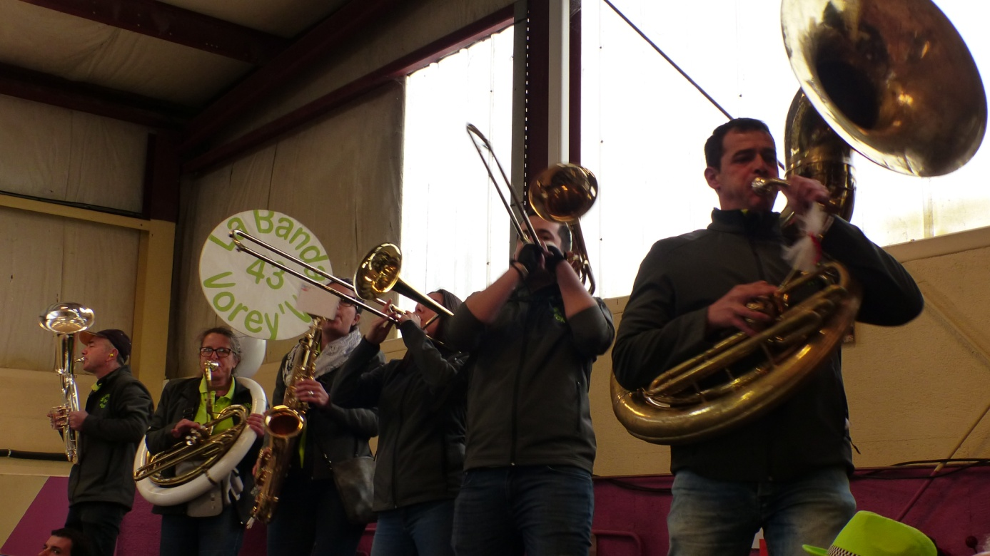
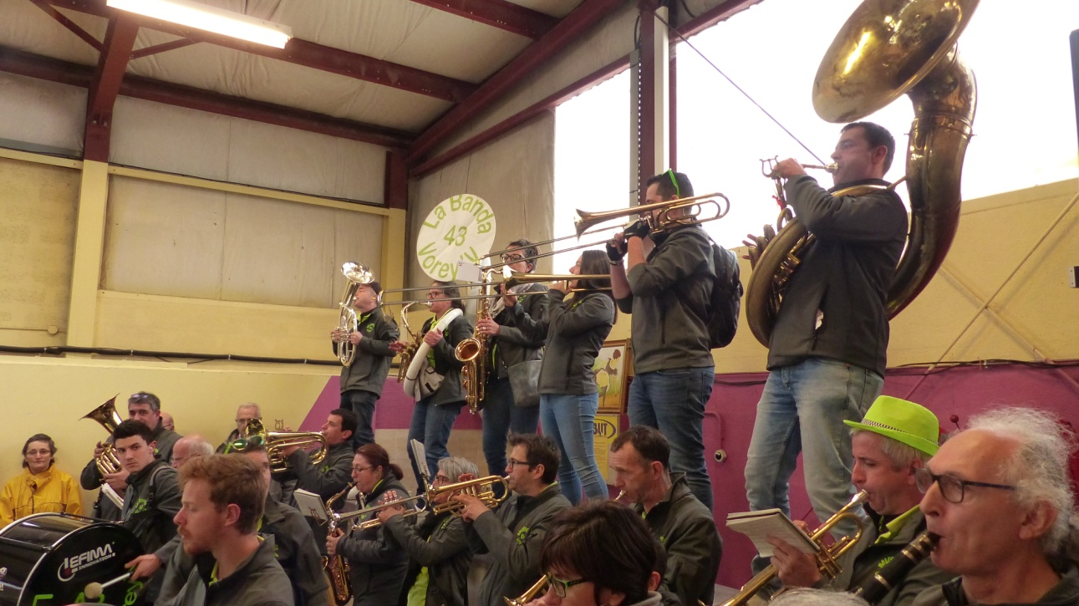
La Banda Vorey’V
enflamme le boulodrome

Slide 31
Les jeux en bois de la ludothèque de La Talaudière, appréciés par les enfants

Slide 32
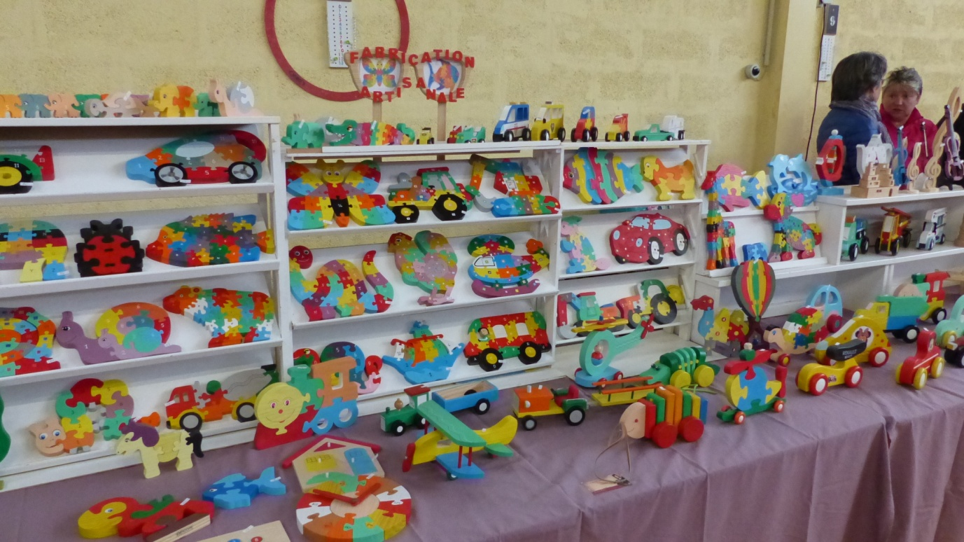
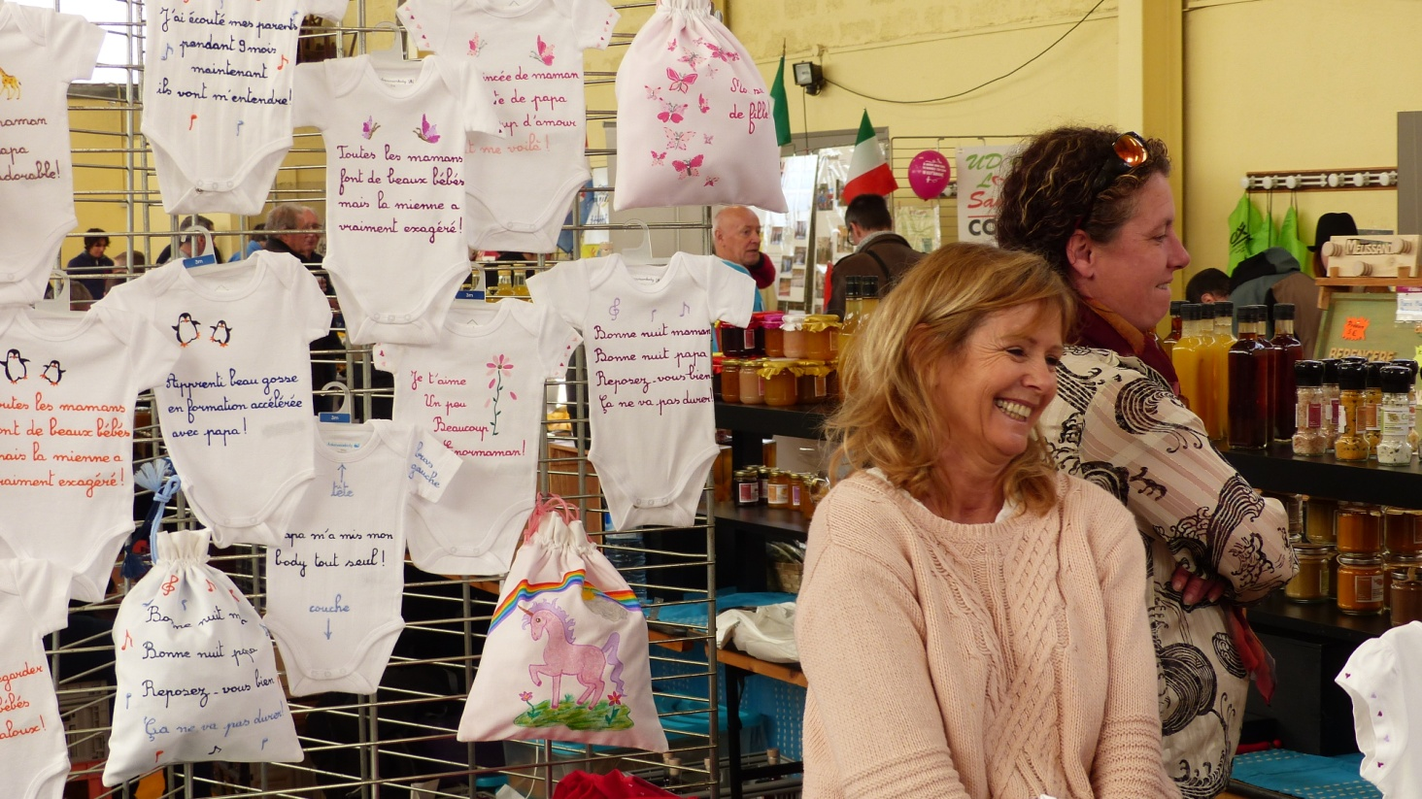
Des stands très colorés
Des exposantes souriantes

Slide 33
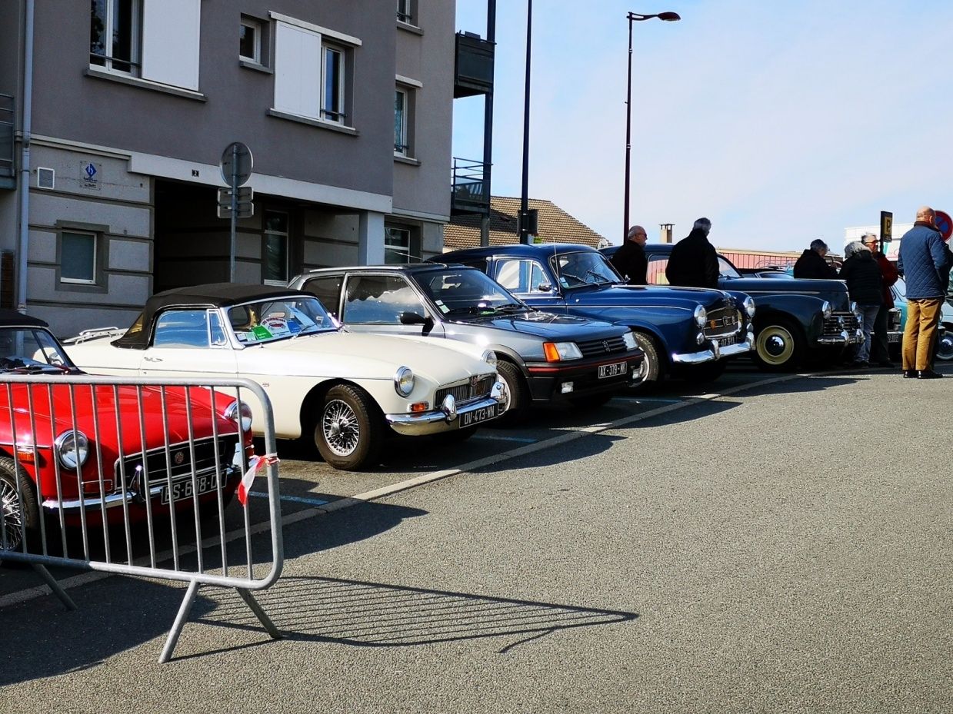
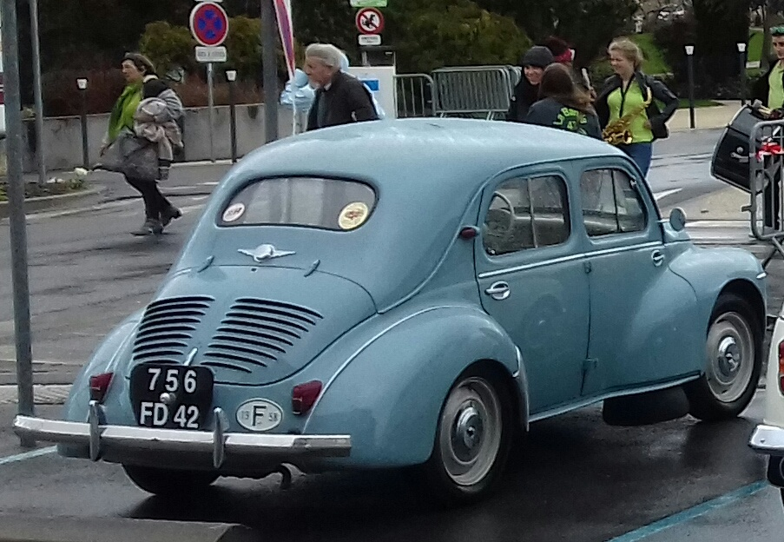
Les Sorbielles fidèles au rendez-vous
depuis toujours !!

Slide 34
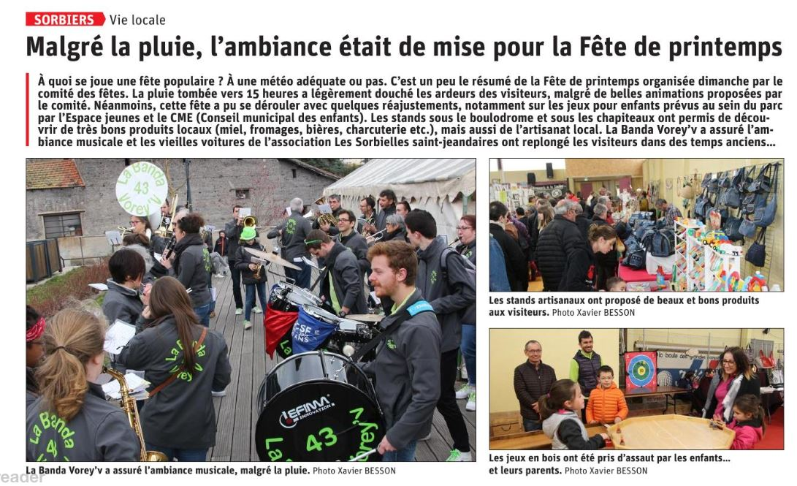

Slide 35
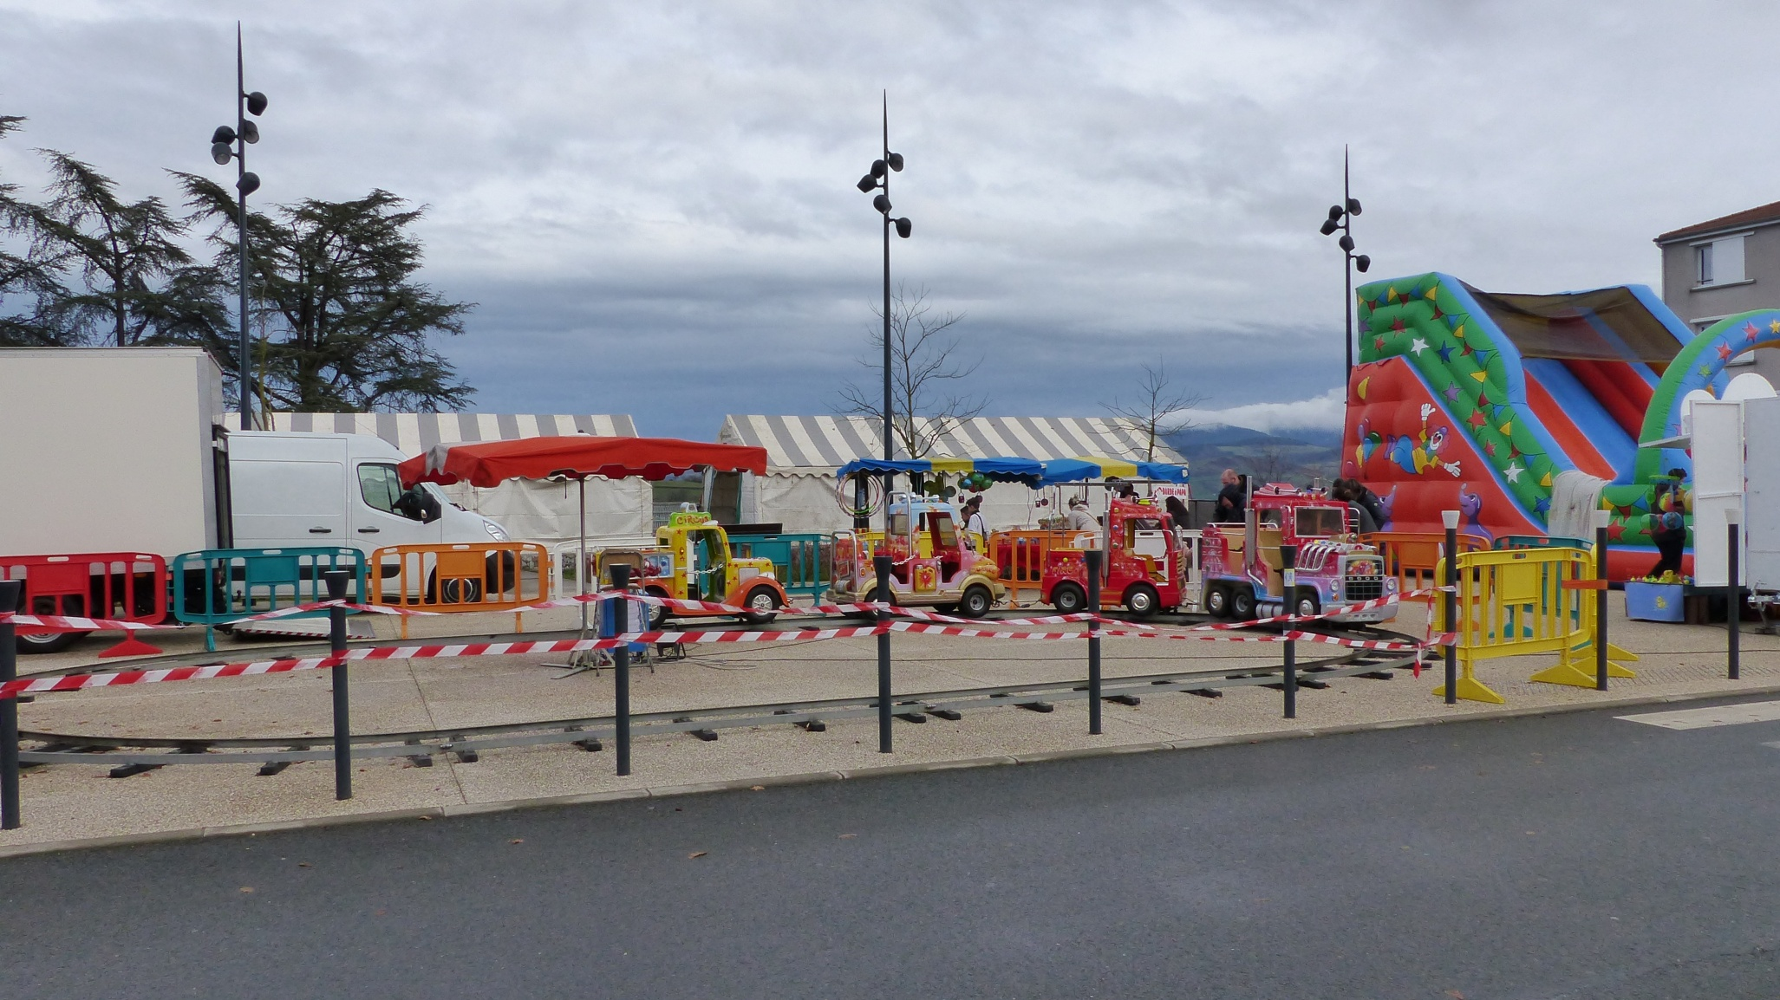
Sans oublier le fête foraine

Slide 36
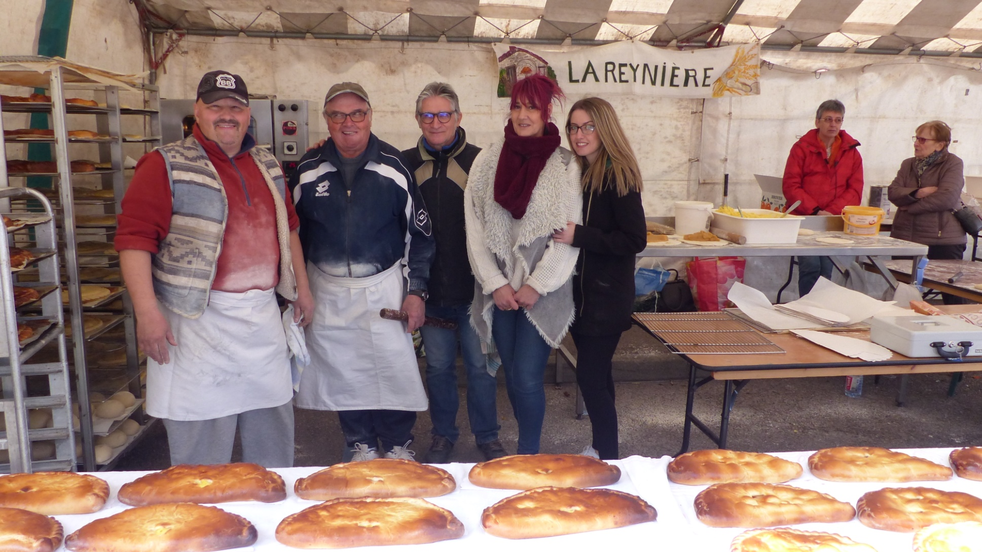
Et le Four à Pain de La Reynière

Slide 39
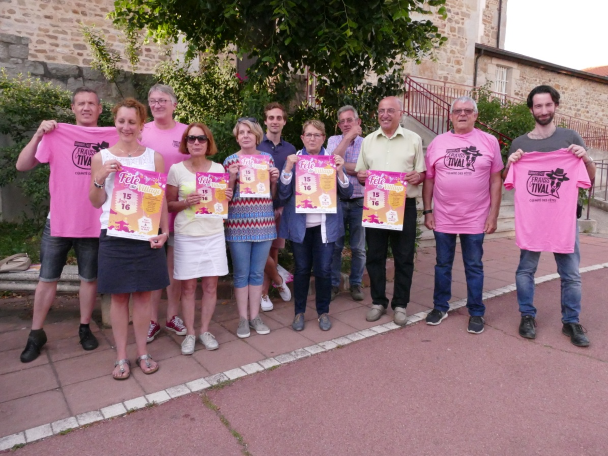
De magnifiques tee-shirts roses
Pour lancer la première édition du Fraiss’tival

Slide 40
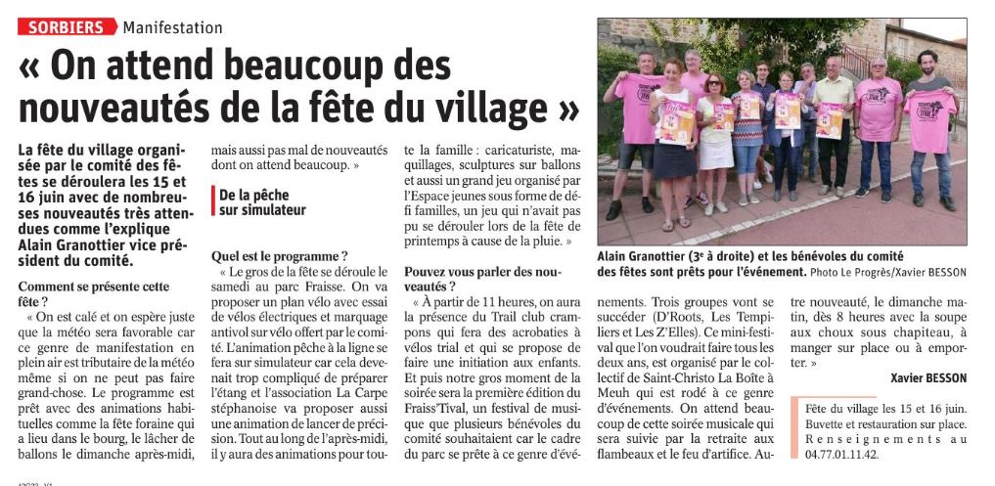

Slide 41
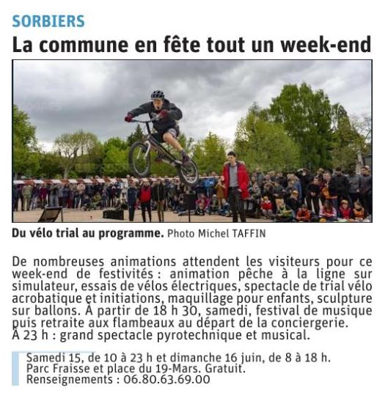

Slide 42
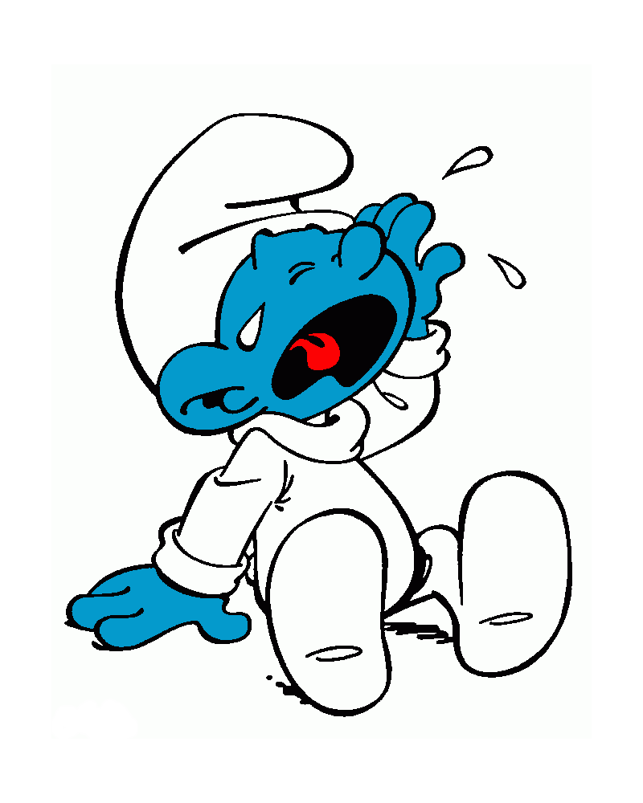

Slide 43
Soupe aux Choux 1ère

Slide 46
Didi le clown
Le Caricaturiste

Slide 47
La maquilleuse

Slide 48
La Fête foraine

Slide 49
Lâcher de ballons

Slide 50
Retour gagnant !!!!

Slide 53
Le Trial Club
des Crampons

Slide 54
L’Espace Jeunes et
L’Amicale du Personnel
de la Mairie
au service

Slide 55
Avec le sourire !
Qui veut des chipos !

Slide 56
Place à la musique
B.O.R.

Slide 57
Les Tempiliers

Slide 58
Et D-Roots

Slide 59
Et pour conclure cette belle Fête…………..

Slide 60
…………………………………Un joli feu d’artifice

Slide 64
Départ dans les locaux de l’Arc en Ciel

Slide 65
L’arrivée et le repas dans le boulodrome du Cercle
Partenaire de la marche

Slide 66
Un service impeccable
Des participantes connues !

Slide 69
26 Octobre 2019 : Récompenses du lâcher de ballons à Sorbiers Culture

Slide 71
26 Octobre 2019

Slide 72
Remise du chèque au Comité départemental de la ligue contre le cancer

Slide 74
Notre site internet http://www.cdf-sorbiers42.fr
Depuis la dernière Assemblée Générale :
2994 utilisateurs +39% par rapport à 2018
3427 sessions ouvertes
6403 pages lues
comitedesfetes@cdf-sorbiers42.fr

Slide 75
Programme 2019/2020
Noël des écoles
Fin décembre : passage du Père Noël dans les écoles maternelles : distribution de papillotes avec la participation de Cémoi Aiguebelle.
Vendredi 13 décembre: Le Noël des Enfants au Pôle festif du FAY.
A partir de 17 heures 00, Théâtre Guignol: Gnafron et la bourse d’or (Etoile théâtre de Saint Etienne)
Chocolat chaud offert aux enfants, crêpes……

Slide 76
25 février * - Mardi Gras 2020
Parc Fraisse au Valjoly
Feu de joie, « Adieu M. Carnaval » ,le thème du personnage sera choisi par le CME
Concours de déguisements « faits maison »et bataille de confettis (bugnes, chocolat et vin chaud)
*: Date à confirmer

Slide 77
Dimanche 22 mars 2020 Fête du Printemps :
Centre bourg : Boulodrome, salle de l’Arc en Ciel, place du 19 mars
Animation de rue
Jeux et manèges pour enfants
Marché de produits naturels.
Jeux pour les enfants proposé par l’Espace Jeunes et l’Équipe de Sorbiers Culture

Slide 78
13/14 juin 2020 Fête du village :
Centre Bourg
Concours de pétanque
Fête foraine (centre bourg)
Animations
Retraite aux flambeaux
Grand spectacle pyrotechnique
Lâcher de ballons (sous réserve)

Slide 79
Dimanche 18 Octobre 2020 : Marche intercommunale au profit de La Ligue contre le cancer.
Saint Jean-Bonnefonds : organisateur 2020
La Talaudière et Sorbiers
Départ : Pôle festif du Fay.
Ravitaillement 12 et 20 km par :
le Comité des Fêtes de Sorbiers
Vendredi 20 Novembre 2020 * : à 19h00 :
Assemblée Générale Salle du 3ème âge
*: Date à confirmer

Slide 80
Merci à nos Partenaires

Slide 84
Un grand MERCI à toutes celles et ceux qui ont permis de réaliser toutes ces manifestations

